Slide 1
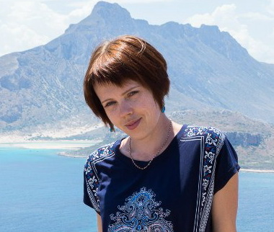
Фетюкова Татьяна Алексеевна-учитель английского языка, МБОУ «Школа №66»
Аттестация педагогических работников в целях установления первой квалификационной категории
Презентация практических достижений профессиональной деятельности
Если хочешь, чтобы скорее расцвёл цветок, не нужно насильно развёртывать лепестки, а нужно создать условия, при которых он сам распустится.
Лев Толстой

Slide 2
Тема: «Проектная деятельность на уроках английского языка как средство повышения учебной мотивации и развития творческих способностей»

Slide 3
Теоретическое обоснование
Метод проектов возник в начале прошлого столетия. Основателями его считаются американские ученые Дьюи и Килпатрик. Они предлагали строить обучение на активной основе, через практическую деятельность ученика, ориентируясь на его личный интерес и практическую востребованность полученных знаний в дальнейшей жизни.
На современном этапе проектная методика исследуется отечественными и зарубежными авторами: И.Л. Бим, И.А. Зимней, Е.С. Полат.
Метод проектов – это система учебно-познавательных приёмов, которые позволяют решить ту или иную проблему в результате самостоятельных и коллективных действий учащихся и обязательной презентации результатов их работы.
Метод проектов – один из интерактивных методов современного обучения. Он является составной частью учебного процесса .Проектная технология сочетается с любым УМК и другими учебными средствами.

Slide 4
Цель и задачи педагогической деятельности:
Цель: формирование мотивации учения и развитие творческих способностей через проектную деятельность
Задачи:
Повысить мотивацию к изучению иностранного языка
Развить творческие способности учащихся
Научить учащихся самостоятельно учиться и добывать необходимые знания
Приобщить к культуре изучаемого языка
реализация процесса своей собственной культурной идентификации, обретения чувства принадлежности к культуре своей страны, усвоения ее ценностей;
Расширить межпредметные знания
Учить умению самостоятельно принимать решения
Развивать осознание значимости коллективной работы, сотрудничества в процессе выполнения творческих заданий
Научить представлять продукты проектов
Научить учащихся использовать средства ИКТ для поиска, обработки и представления информации

Slide 5
Ведущая педагогическая идея
Ведущая педагогическая идея опыта заключается в широком использовании проектной деятельности на всех ступенях обучения и в классах с разным уровнем подготовки, возможности ее интеграции с познавательным процессом с целью повышения мотивации, а значит повышения эффективности процесса обучения в целом.

Slide 6
Деятельностный аспект личного вклада педагога
Урок, реализованный методом проектов, может быть как уроком освоения нового материала, так и уроком закрепления и отработки навыков решения учебных задач. Выбор метода научного познания, который будет использован в учебном исследовании, зависит от конкретного содержания урока.
Метод проектов обычно ассоциируется с учащимися среднего и старшего звена, но опыт работы показал, что и в начальной школе метод проектов может успешно работать, с учетом особенностей младших школьников. Младшие школьники не обладают большим лексическим запасом, некоторые из них не умеют работать со справочной литературой, не могут оформить и представить свои работы. Всему этому их надо научить, поэтому использование метода проектов в начальной школе требует значительной предварительной работы от учителя.
Целесообразно начинать постепенное внедрение некоторых элементов проектного обучения, поэтапного ознакомления с проектной деятельностью и развития навыков презентации.
Таким образом, в своей педагогической деятельности реализую метод проектов на всех ступенях обучения.

Slide 7
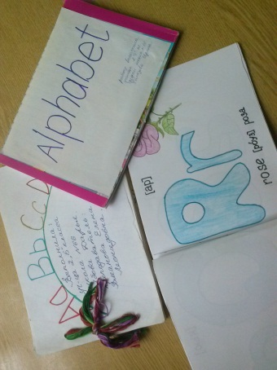
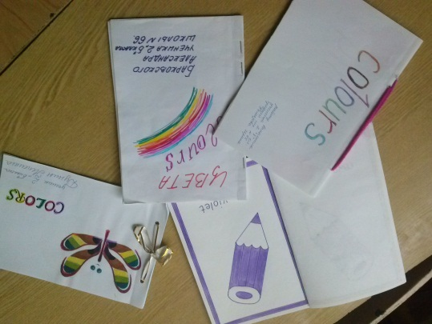
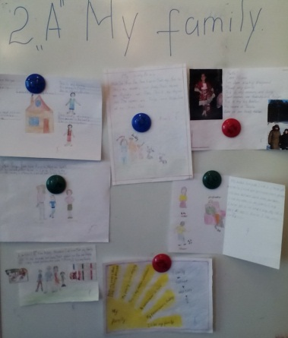
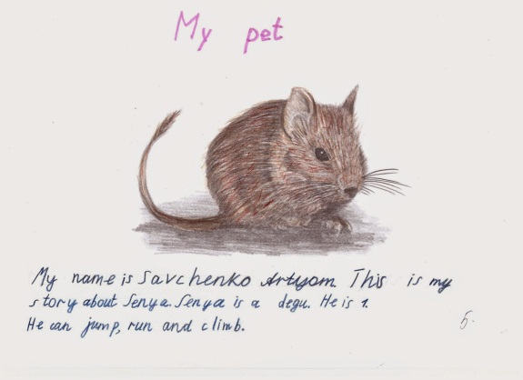
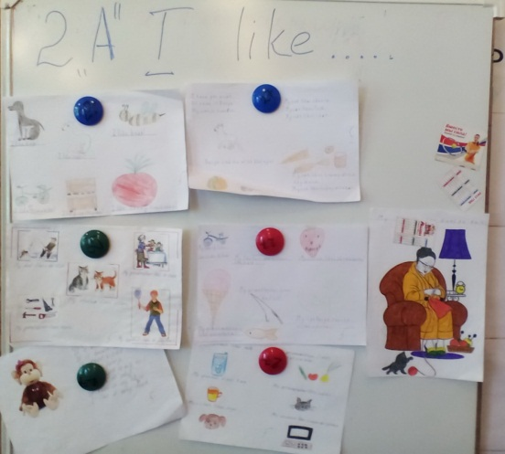
Проектная деятельность в начальной школе
В процессе своей педагогической деятельности пришла к выводу, что внедрение проектной деятельности следует начинать с самого начала изучения языка. Первые мини-проекты начинаю выполнять со 2 классом. Первые проекты ребят: «The ABC», «Colours»
The ABC
Постепенно задания для ребят усложняются. От них требуется не только нарисовать, раскрасит, создать, но и презентовать свой маленький проект
Colours

Slide 8
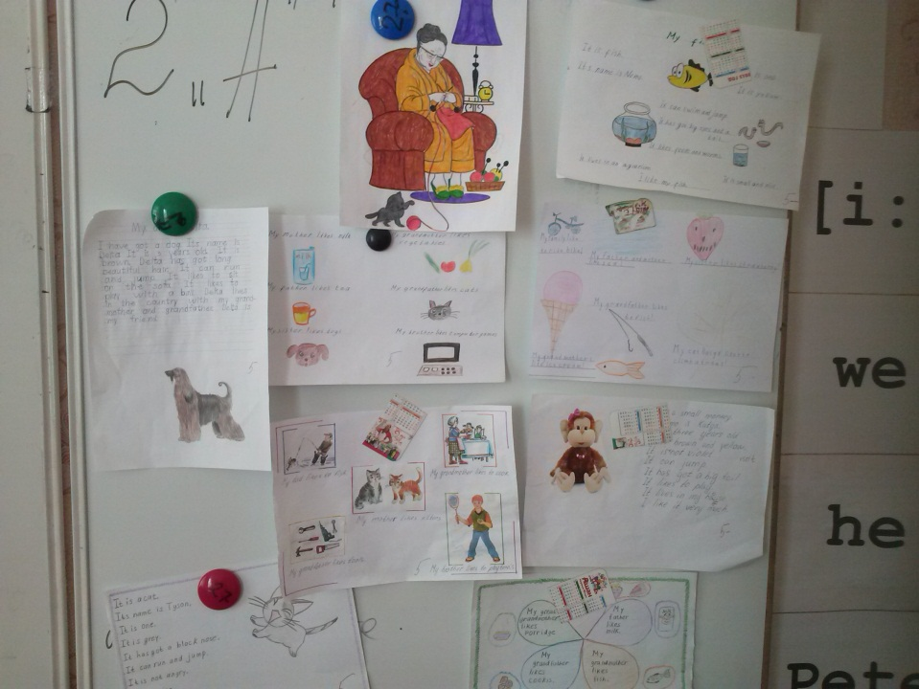
Мини-проекты, реализуемые во 2классе
The ABC
Colours
I like
It’s me
My pet
My family
All about me
My friend

Slide 9
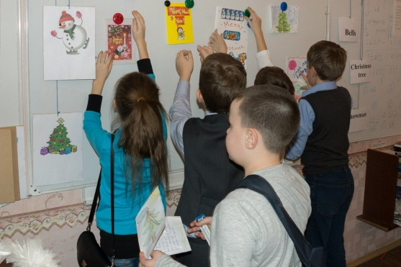
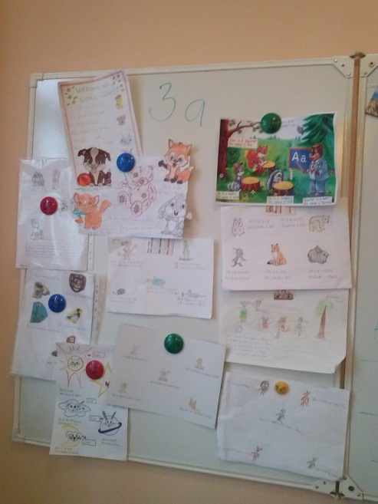
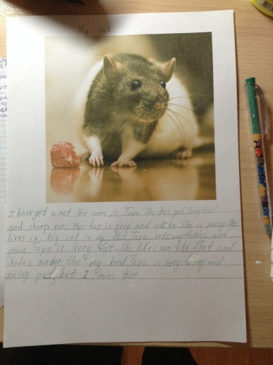
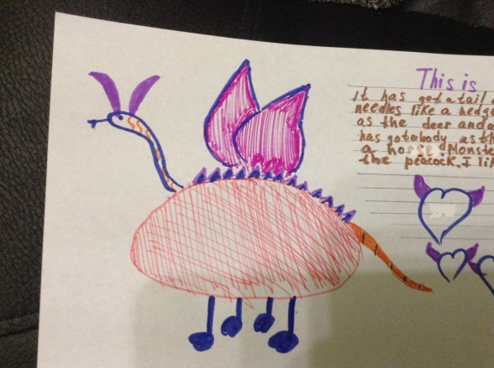
3 класс
My daily routine
Christmas cards for parents
Pupils of Green School
My pet
Unusual animals
Дети с удовольствием рисуют, оформляют альбомы,
создают коллажи. Этот прием активизирует деятельность
ребят, так как соответствует их интересам и возрастным
особенностям, развивает их творческие способности.

Slide 10
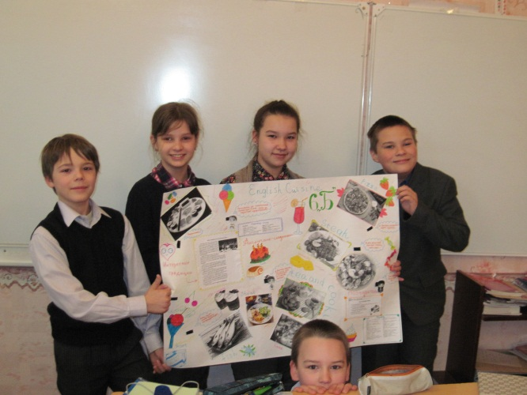
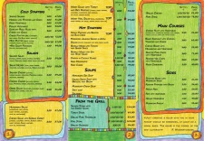
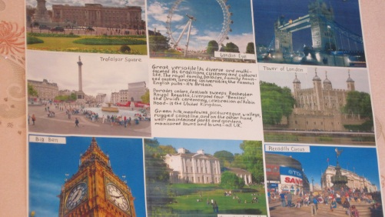
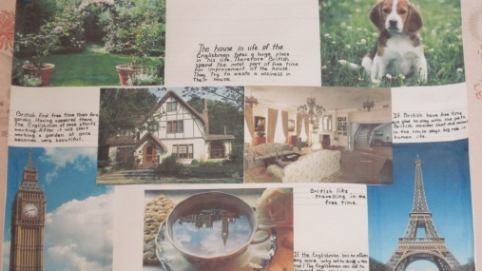
В средней школе (5-6 класс) темы проектов усложняются.
В целях повышения мотивации к изучению английского языка и развития интеллектуальных и коммуникативных компетенций, творческих способностей это могут быть
монопроекты
«Мой первый день в школе» (5кл)),
краткосрочные проекты
Создание туристической рекламы-проспекта»(5кл)
,«Это вкусно! (6кл)») «Кухни мира»
«В зоопарке» (6кл)
мини-исследования
Хобби твоих сверстников, 6кл
Удивительный Лондон,6кл

Slide 11
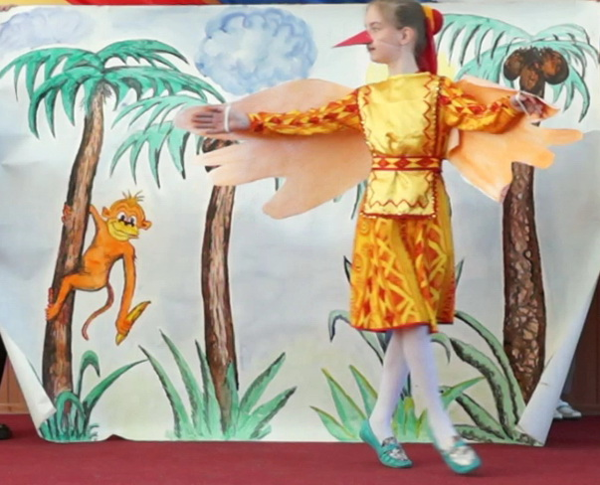
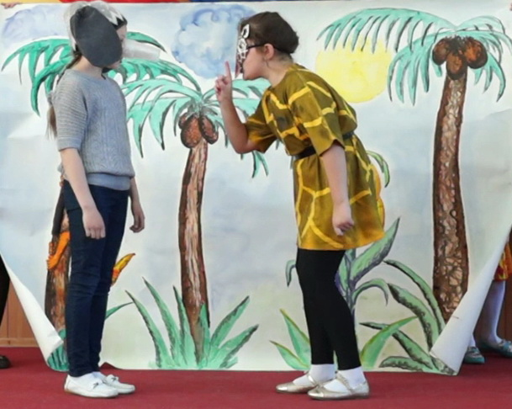
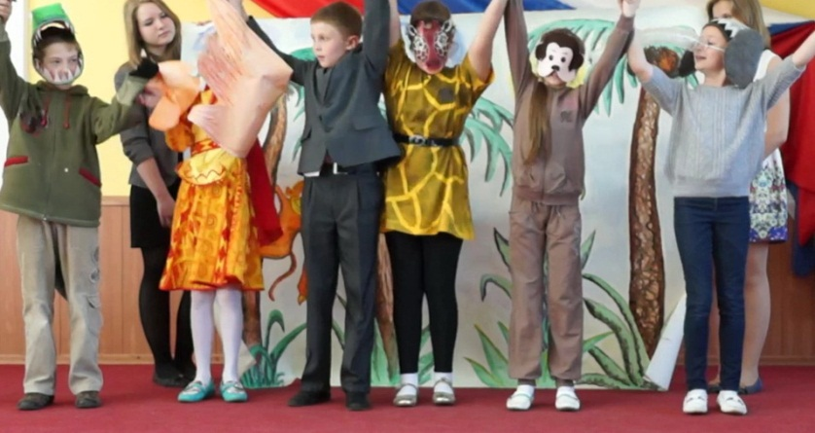
Проектный метод использую не только в учебной деятельности, но и во внеклассной работе, так как именно он наиболее эффективен в создании положительной мотивации и повышении познавательной активности, без которой, как известно, нельзя добиться желаемого результата, ни в одном деле. Кроме того, на мой взгляд, именно внеклассные проекты – неисчерпаемый источник развития творческих способностей.
Во внеурочную деятельность вовлекаю учащихся 3-6классов. По доминирующей деятельности учащихся проекты-творческие.
Постановка сказки
«Слонёнок»(3 класс)

Slide 12
проект социальной направленности «Взрослеем вместе»
Цель: - Расширить творческую деятельность учащихся.
-воспитывать духовно-нравственные качества подрастающего поколения,
-формировать положительную мотивацию к учению
-воспитание любви и интереса к английскому языку
-повысить уровень общей культуры школьников и дошкольников
- повышать имидж учебных заведений.
-Активизировать внеклассную деятельность по английскому язку
-Создать видеофонд и текстовые материалы.
Задачи:
Развивать творческие способности детей
Развивать ответственность за взятые на себя обязательства перед коллективом, способность к коллективному труду
Развивать доброжелательность и тактичность в отношении со сверстниками и детьми младшей возрастной категории
Развивать адекватное размещение собственного «я» в предлагаемой общественной среде
разработать план мероприятий по тематике проекта;
назначить ответственных за проведение конкретных мероприятий по месяцам;
подготовить материалы, подобрать литературу для работы;
учитывать возрастные и индивидуальные особенности школьников.

Slide 13
Актуальность:
Актуальность опыта заключается в создании условий для всесторонненего развития личности обучающихся. Актуальность обусловлена практической значимостью и состоит в том, что дети являются активными участниками творческого процесса.
Проект “Взрослеем вместе” предоставляет учащимся школы возможность проявить себя, осуществить связь с внешним миром.
Организаторские и ораторские способности, уверенность в себе, способность к саморазвитию, самопознанию – то малое, что они смогут развить в себе, работая над данным проектом

Slide 14
Ресурсы:
Наличие в школе заинтересованных и подготовленных учащихся, способных осуществить ряд творческих, театрально-игровых мини-проектов.
Материально-техническая база школы компьютер, интернет, цифровой фотоаппарат, видео камера. Ресурс школьной библиотеки.

Slide 15
В ходе реализации:
Определение темы и актуальность проекта.
Определение ресурсного потенциала.
Деятельность инициативной группы по составлению плана работы по проекту.
Разработка и написание конспектов мероприятий, отбор материала (педагоги и дети обсуждают тему театра, делают отбор видов театра. С детьми ведётся беседа о театре, обсуждаются такие вопросы, как: «Что такое театр? Что такое декорации? Какие правила поведения в театре? Кто работает в театре?» )
создание эскизов декораций и костюмов

Slide 16
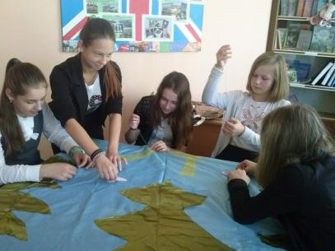
изготовление театральных афиш, рисование пригласительных билетов
просмотр видеозаписей спектаклей детских театров и постановок

Slide 17
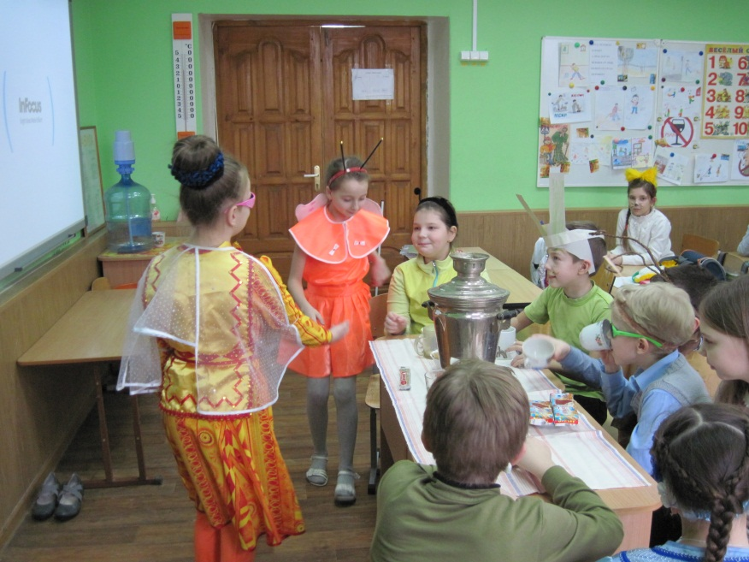
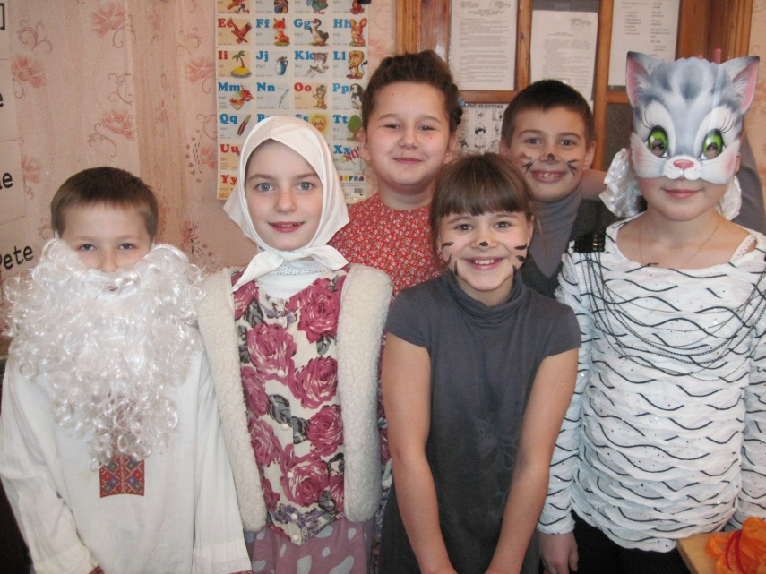
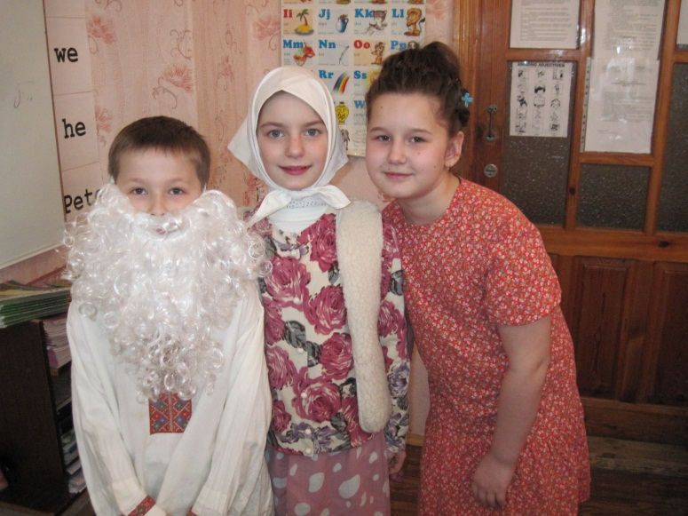
Театрализованная постановка «Муха-цикотуха»(3класс)
Театрализованная постановка «Репка»(3класс)

Slide 18
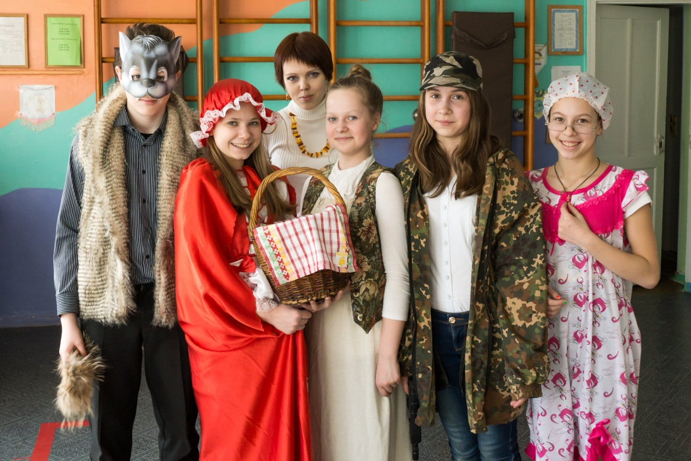
Участие в проекте социальной
направленности «Взрослеем вместе»(6класс)

Slide 19
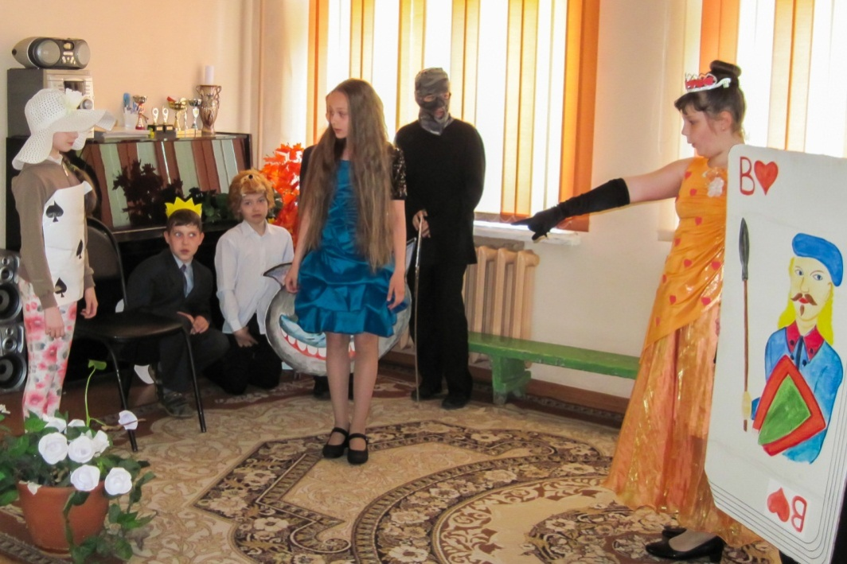
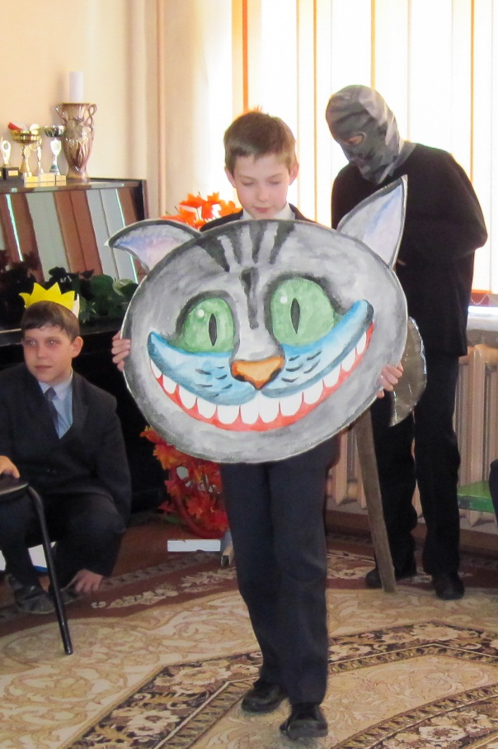
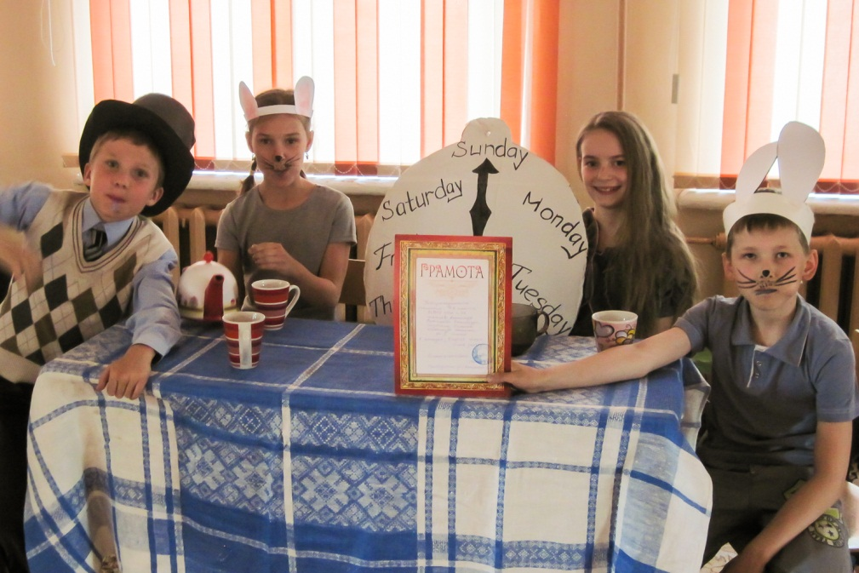
Театрализованные постановки по сказке
Л. Кэрролл «Алиса в стране чудес»(4 класс)

Slide 20
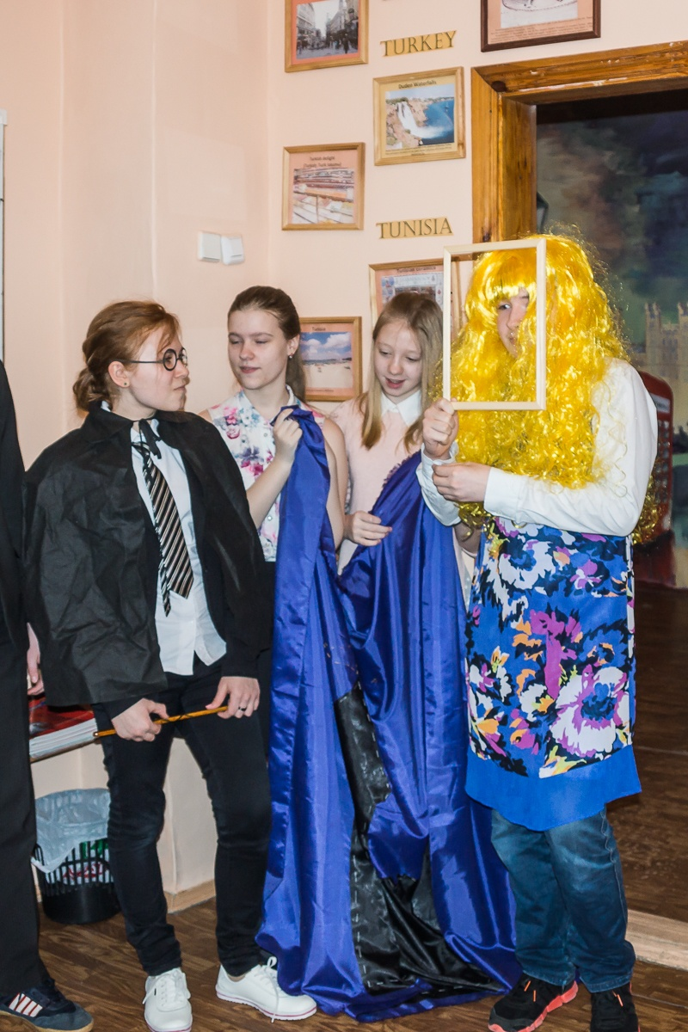
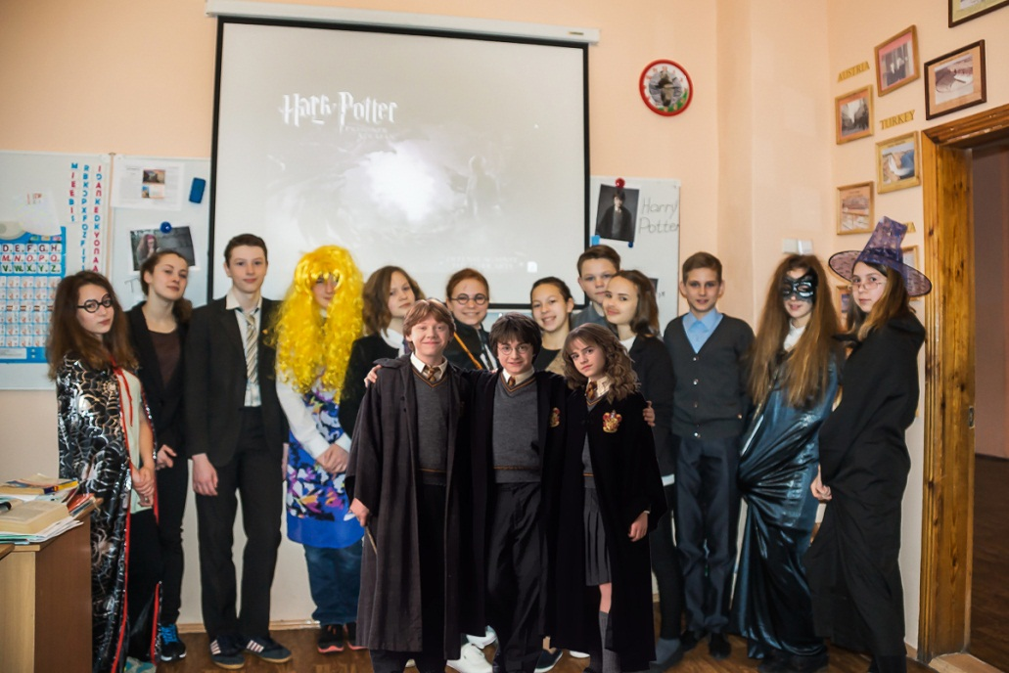
Harry Potter

Slide 21
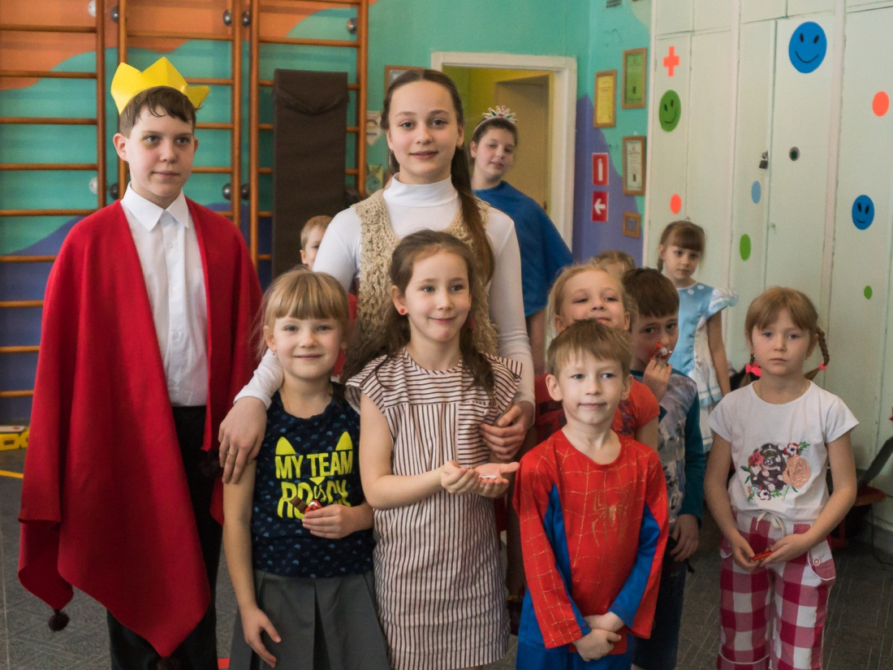
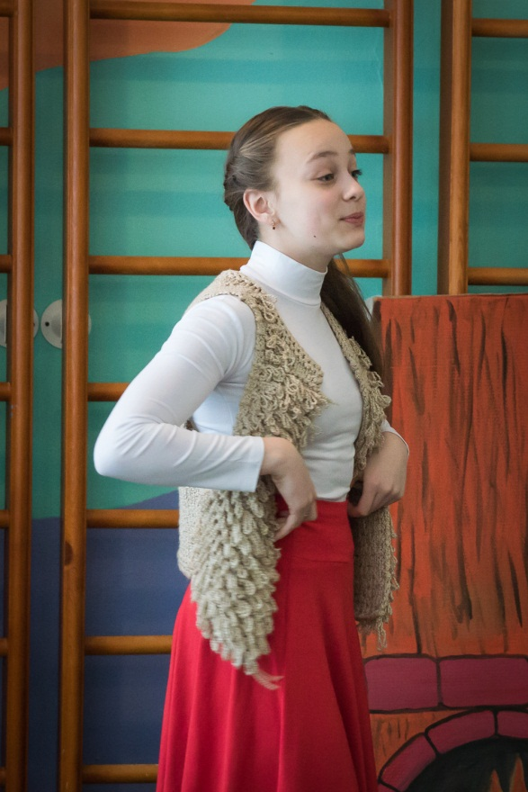
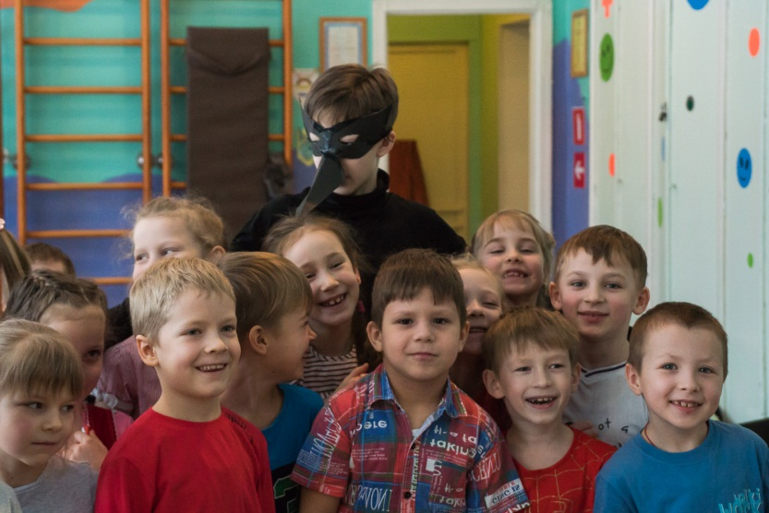
The snow queen

Slide 22
Результативность профессиональной педагогической деятельности и достигнутые эффекты
Использование метода проектов на уроке английского языка привело к следующим результатам:
-повышение интереса к предмету
-повышение либо стабилизация показателей качества при 100% успеваемости
-качественное изменение контроля за деятельностью учащихся, создание ситуации «успеха для каждого ученика»
-развитие творческого потенциала учащихся
-вовлечение большего количества учащихся во внеурочную деятельность
-Проектная деятельность дает возможность совершенствовать коммуникативные умения в основных видах речевой деятельности, развивать языковые средства и навыки пользования ими, формировать социокультурную осведомленность
-учащиеся сами предлагают
темы новых проектов

Slide 23
Метод проектов обладает рядом преимуществ перед традиционными методами обучения. Основными преимуществами являются: -повышение мотивации учащихся при изучении английского языка -наглядная интеграция знаний по различным предметам школьной программы -простор для творческой и созидательной деятельности.

Slide 24
Транслируемость практических достижений профессиональной деятельности педагогического работника
Адресная направленность личного вклада: опыт профессиональной деятельности может быть совместим с любыми образовательными технологиями и моделями преподавания, доступен педагогу с любым опытом работы, а что касается возрастных групп,- можно начать и с раннего возраста.
Работа с проектами способствует саморазвитию и формированию ценностно-смысловых установок, отражающих их индивидуально-личностные позиции, социальные компетенции. Таким образом, я уверена, что внедрение проектной деятельности в систему образования обеспечит существенное повышение качества.
Я рассматриваю применение проектной методики в своей образовательной деятельности в первую очередь, как программу индивидуального самосовершенствования и возможности реализации компетентного потенциала своих обучающихся.
Работа с проектной методикой несомненно дает высокие положительные результаты во всех отношениях: повышение интереса к предмету, развитие творческого потенциала у обучающихся, рост и развитие различных компетенций. Нужно отметить, что при использовании проектной методики есть и трудности. Трудность заключается в том ,что для выполнения такого рода творческих работ необходимо большое количество времени.

Slide 25
Литература
Копылова В.В. Методика проектной работы на уроках английского языка. М., 2003
Зимняя И.А., Сахарова Т.Е. “Проектная методика обучения ИЯ”. ИЯШ, 1991, №3
Мартьянова Т.М. “Использование проектных заданий на уроках английского языка”. ИЯШ, 1999, №4
Теслина С.В. “Проектные формы работы на уроке английского языка”. ИЯШ, 2002, №3
Туркина Н.В. “Работа над проектом при обучении английскому языку”. ИЯШ, 2002, №3
Коптюг Н.М. “Интернет-проект как дополнительный источник мотивации учащихся”. ИЯШ, 2003, № 3
Дешеина Т.В. “Проектная методика на уроках иностранного языка”. ИЯШ, 2003, №5
Ястребцева Е.Н. “Как рождается проект: Из опыта внедрения методических и организационно-педагогических нововведений”. М., 1995
Подопригорова Л.А. “Использование Интернета в обучении иностранным языкам”. ИЯШ, 2003, №5.
Перекрестова Г. Г. Проектная деятельность как способ мотивации учащихся на уроках английского языка [Текст] / Г. Г. Перекрестова // Молодой ученый. — 2015. — №7. — С. 845-847.

